Slide 1
ESERCIZI DI MATEMATICA
ANDREA MELONE

Slide 2
ESERCIZIO N. 1
Rappresenta graficamente l’insieme congiunto delle soluzioni del sistema di disequazioni:
y ≥0
x ≥ 0
y + 2x ≤ 4

Slide 3
SCRIVO L’ EQUAZIONE e LE CONDIZIONI INIZIALI
y + 2x = 4
SE y = 0 x = 2
SE x = 0 y = 4

Slide 4
DISEGNO DA TABELLA E RIPORTO I VALORI
X | Y
0 | 4
2 | 0
PUNTO T= 0;4
PUNTO K= 2;0

Slide 5
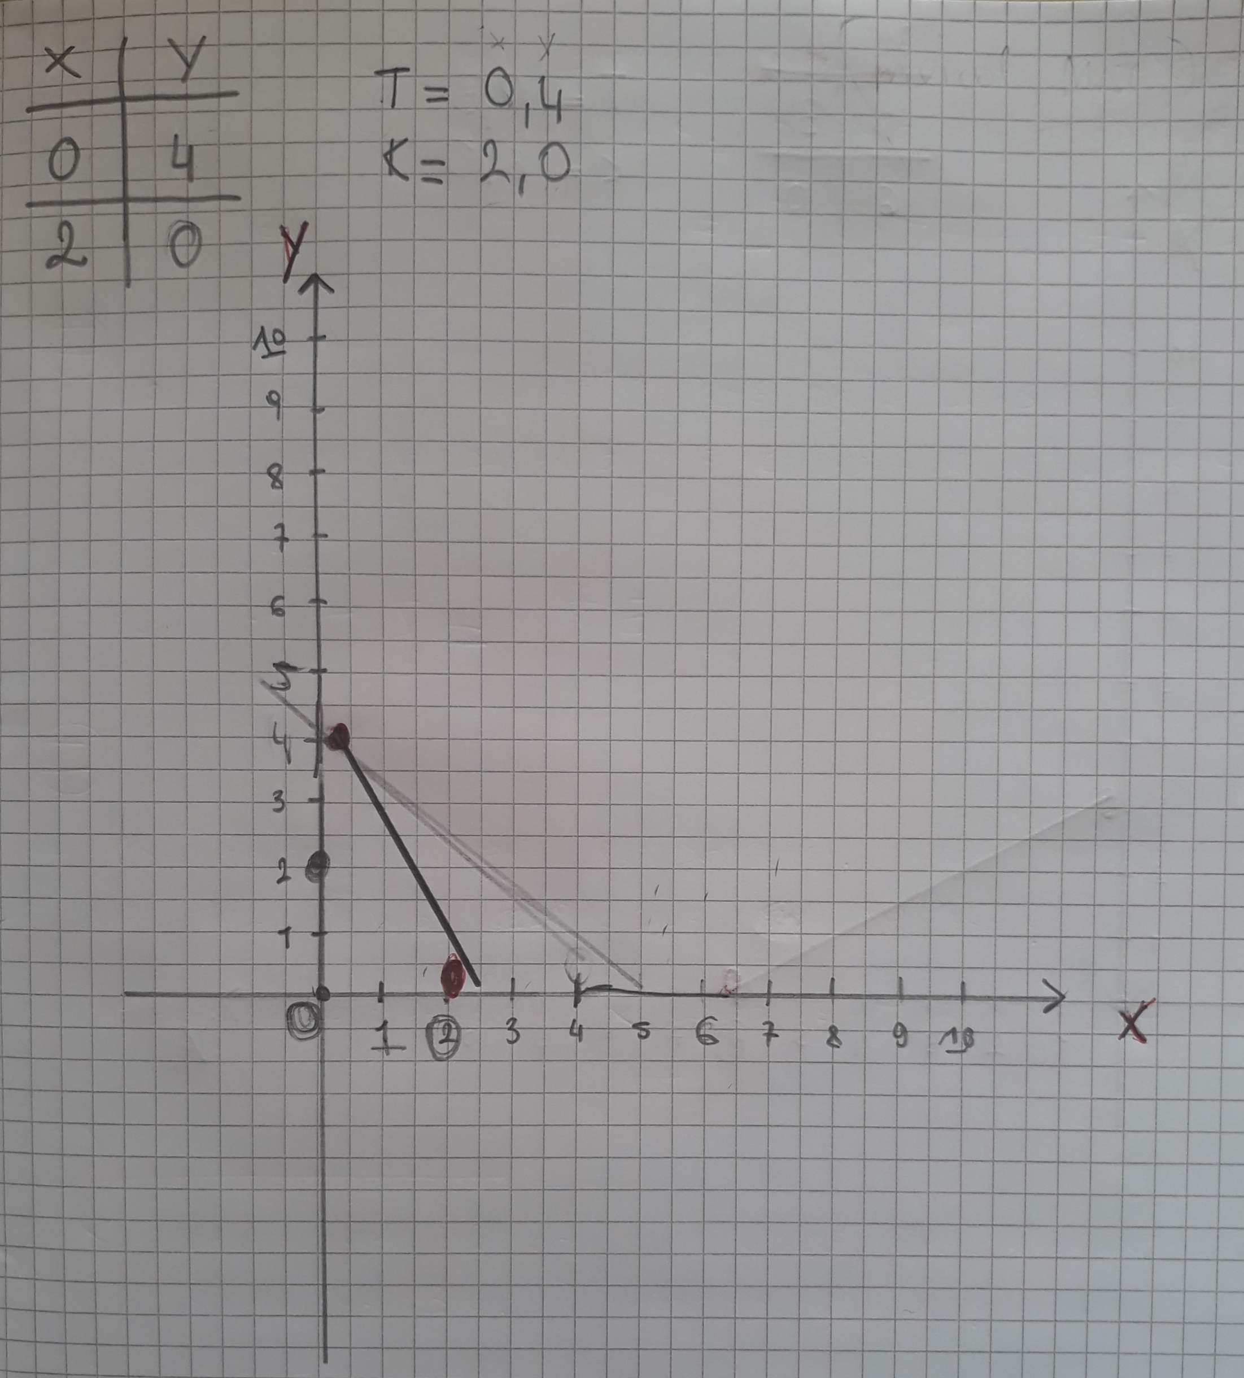

Slide 6
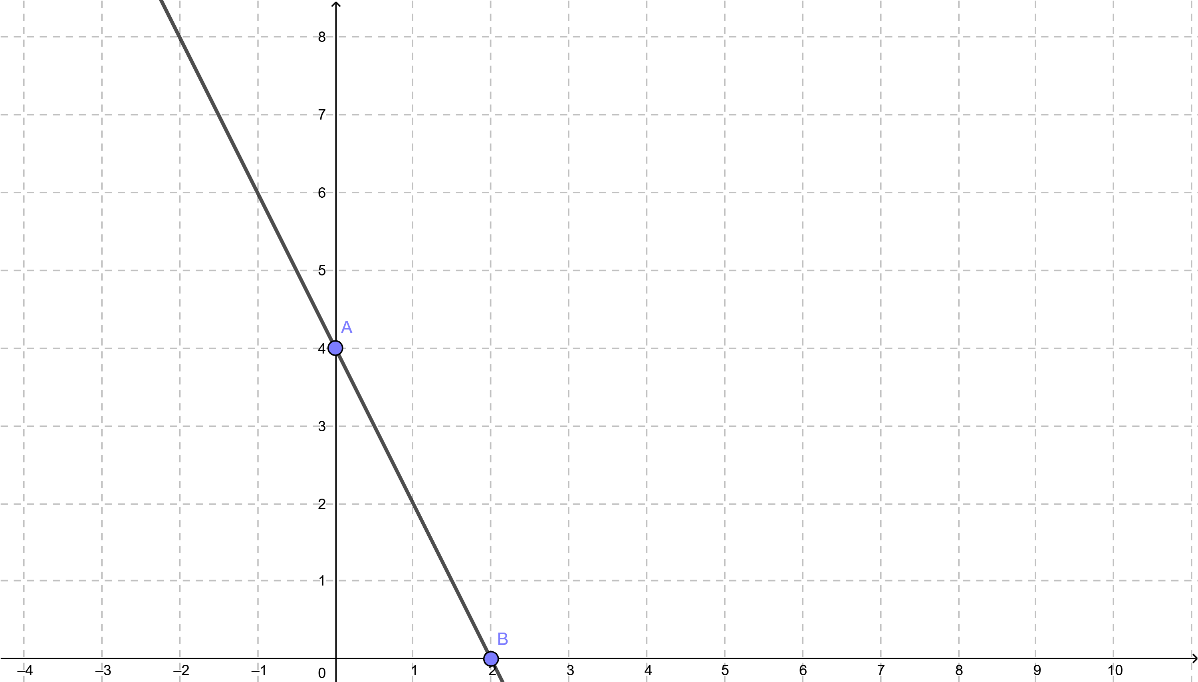
DISEGNO IL PIANO CARTESIANO E LA RETTA
SOLUZIONE:
REGIONE AMMISSIBILE
T
K

Slide 7
ESERCIZIO N. 2
Rappresenta graficamente l’insieme congiunto delle soluzioni del sistema di disequazioni:
y ≥0
x ≥ 0
2y + x ≤ 6

Slide 8
SCRIVO L’ EQUAZIONE e LE CONDIZIONI INIZIALI
2y + x = 6
SE y = 0 x = 6
SE x = 0 y = 3

Slide 9
DISEGNO DA TABELLA E RIPORTO I VALORI
X | Y
0 | 3
6 | 0
PUNTO T= 0;3
PUNTO K= 6;0

Slide 10
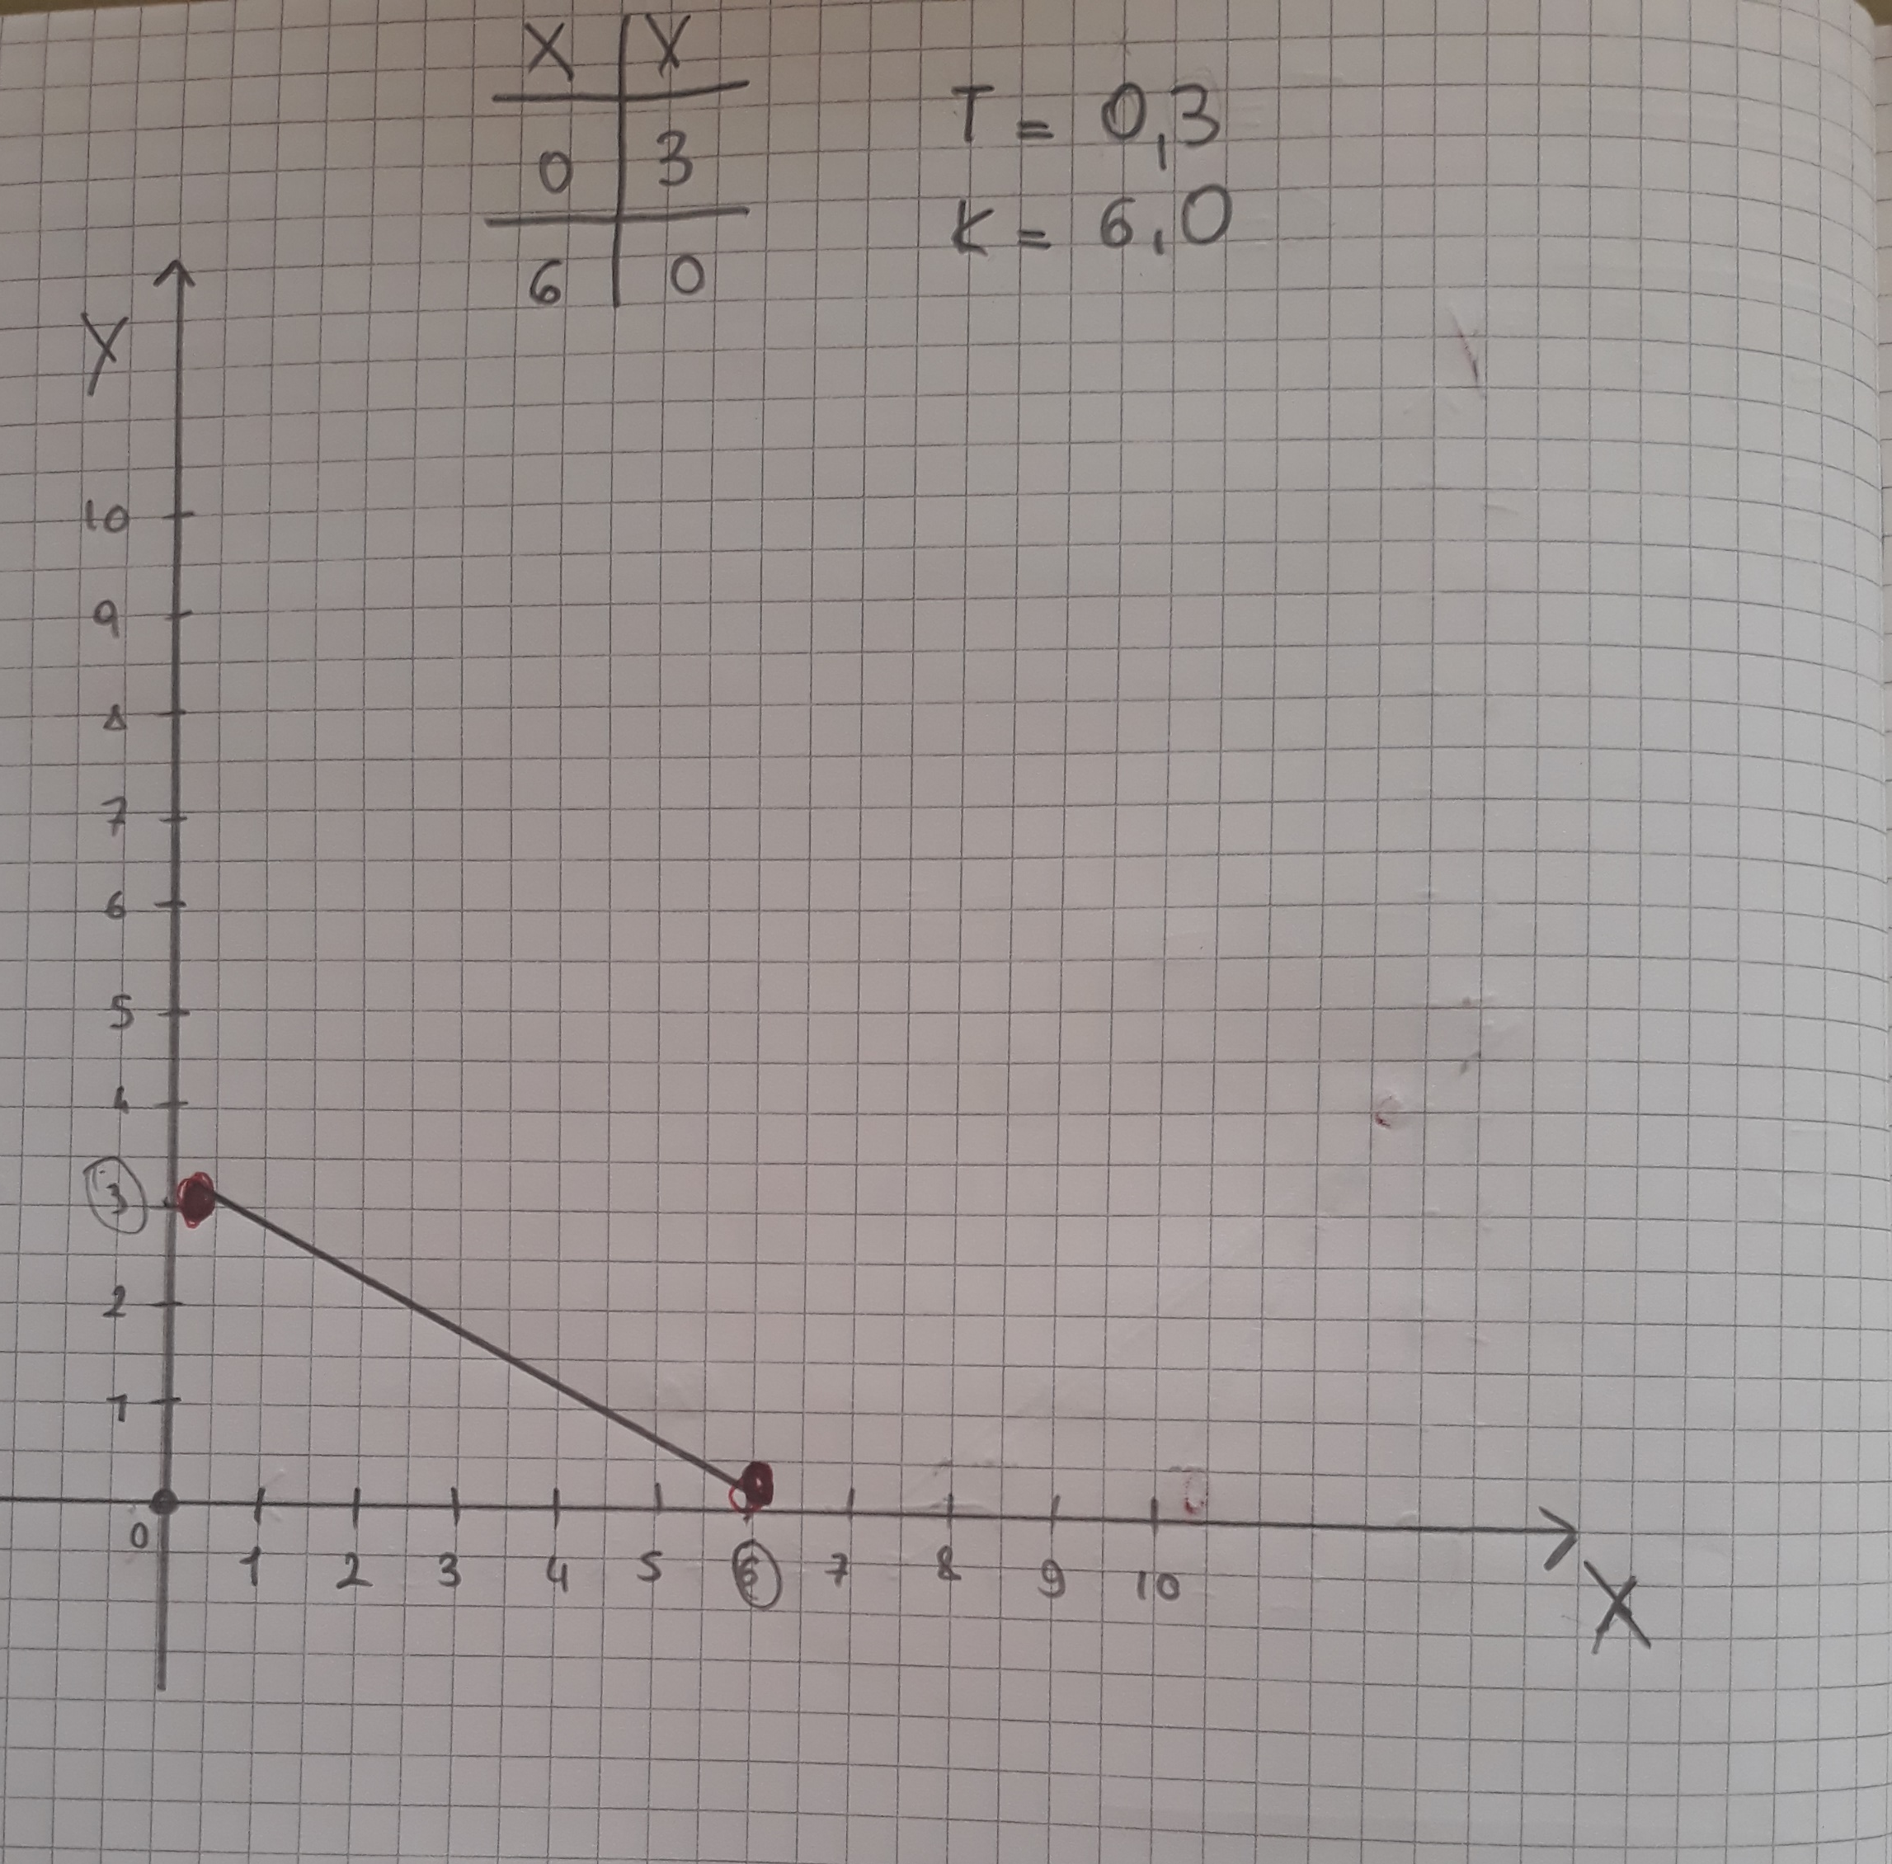

Slide 11
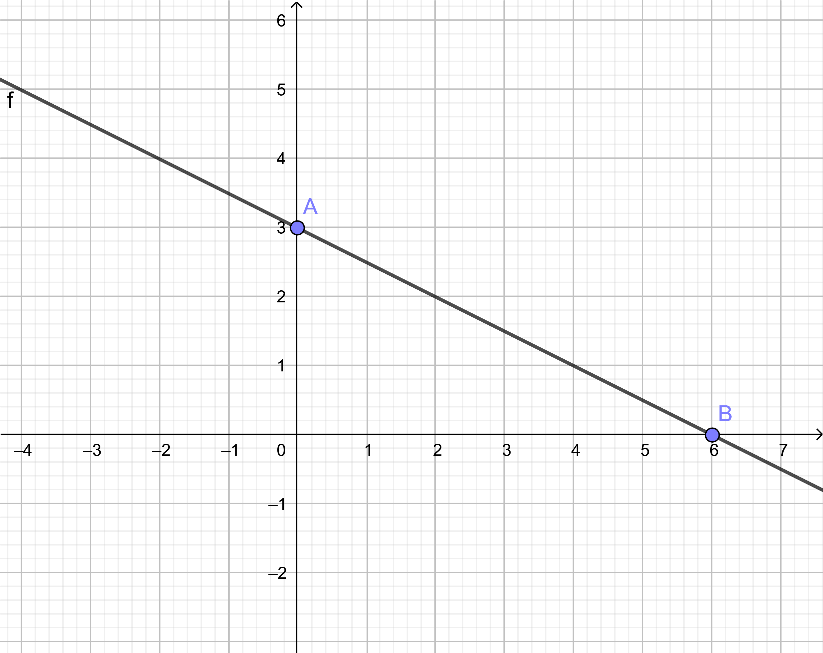
DISEGNO IL PIANO CARTESIANO E LA RETTA
SOLUZIONE:
REGIONE AMMISSIBILE
T
K

Slide 12
ESERCIZIO N. 3
Rappresenta graficamente l’insieme congiunto delle soluzioni del sistema di disequazioni:
y ≥0
x ≥ 0
y + 2x ≤ 10

Slide 13
SCRIVO L’ EQUAZIONE e LE CONDIZIONI INIZIALI
y + 2x = 10
SE y = 0 x = 5
SE x = 0 y= 10

Slide 14
DISEGNO DA TABELLA E RIPORTO I VALORI
X | Y
5 | 0
0 | 10
PUNTO T= 5;0
PUNTO K=0;10

Slide 15
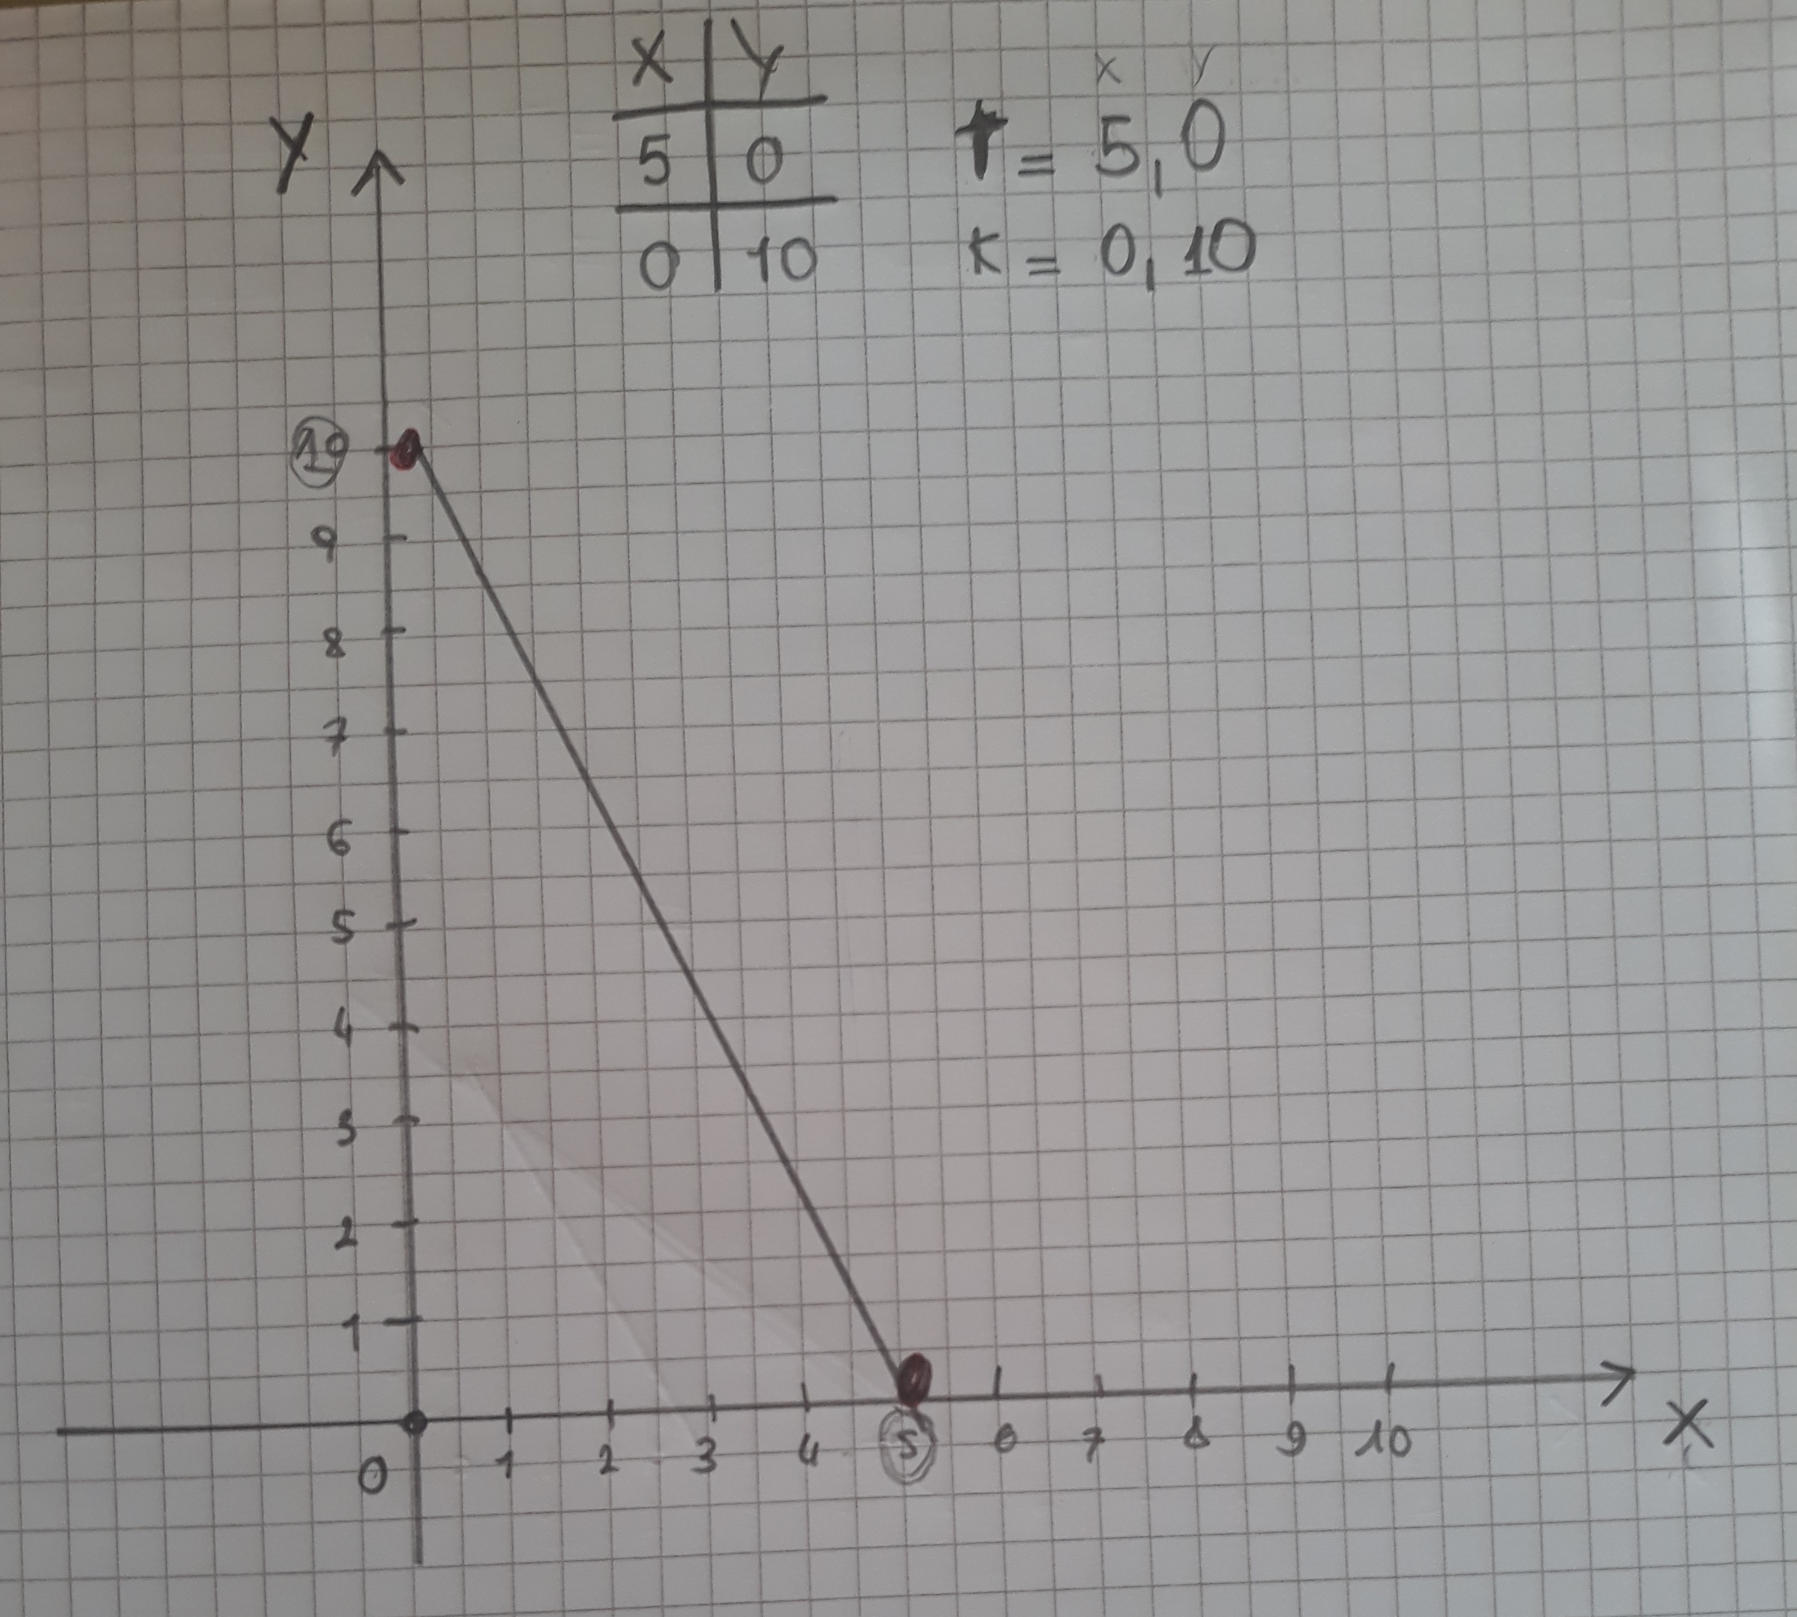

Slide 16
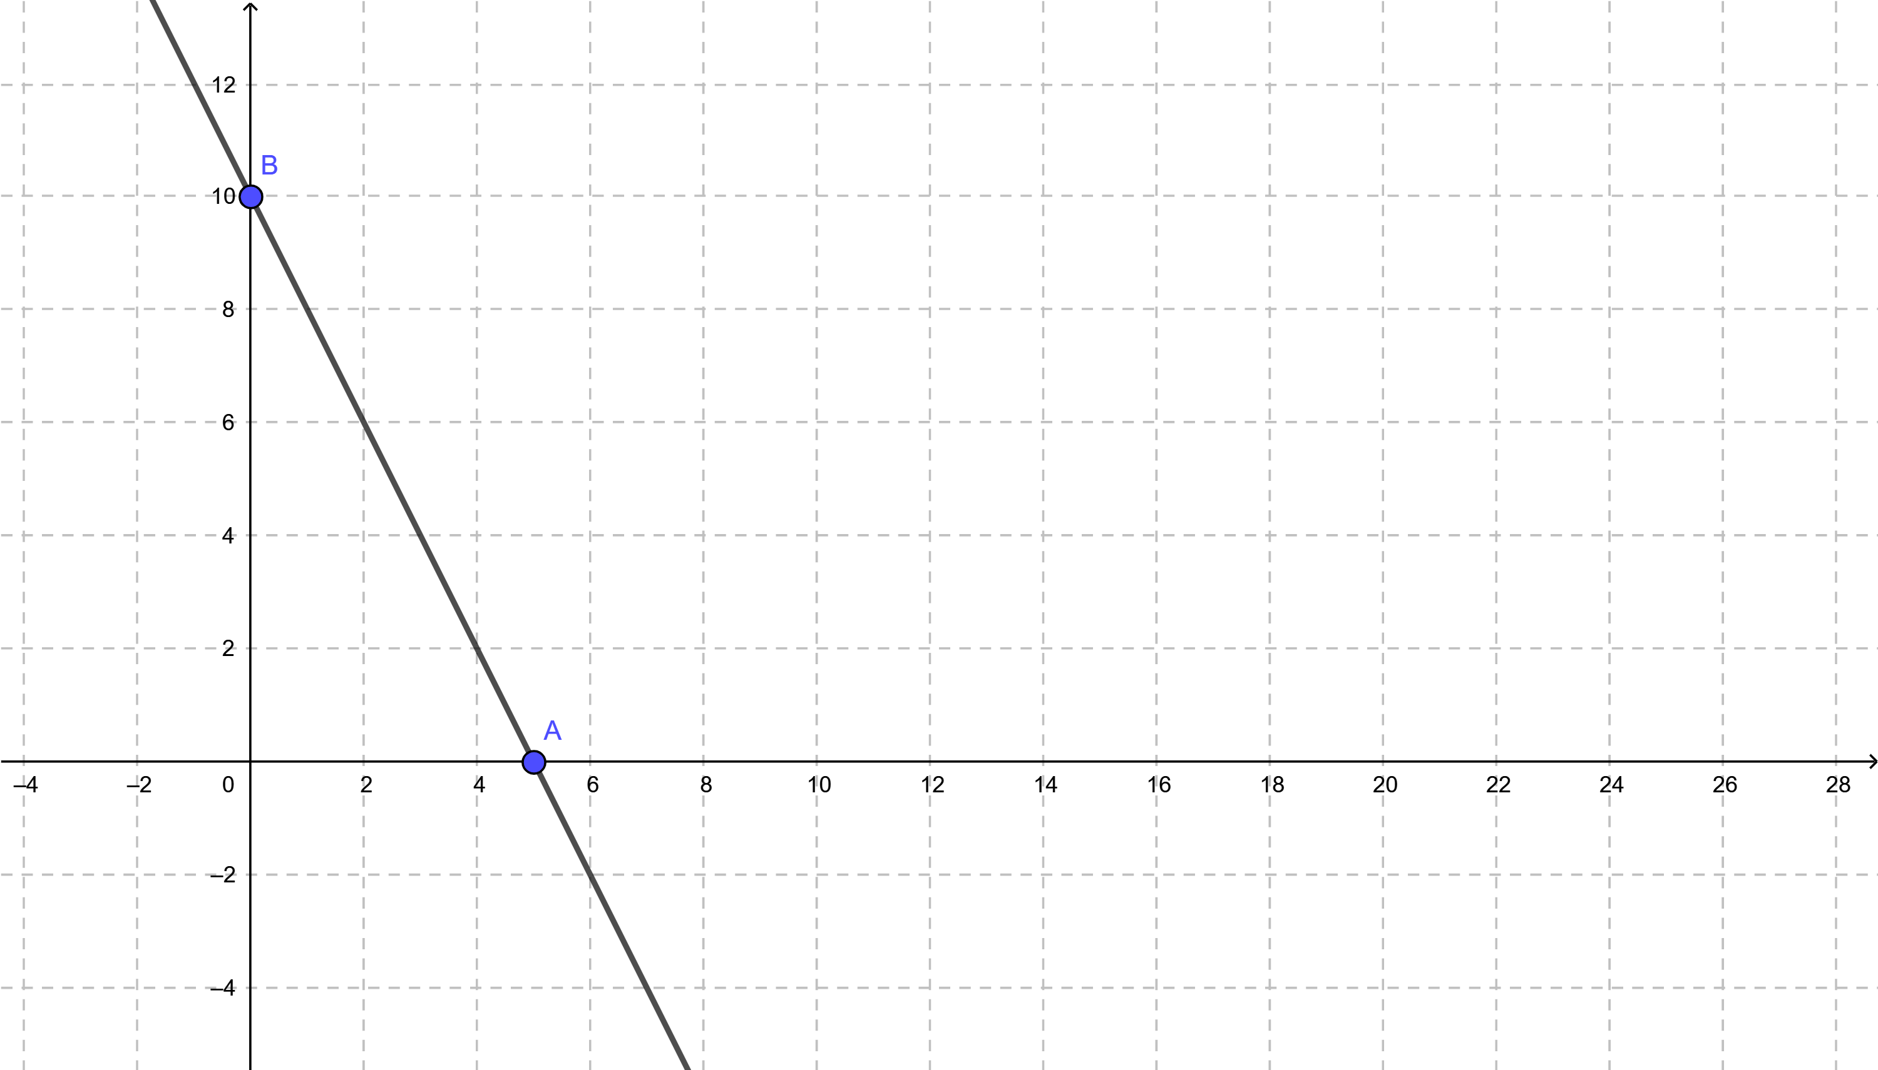
DISEGNO IL PIANO CARTESIANO E LA RETTA
K
SOLUZIONE:
REGIONE AMMISSIBILE
T

